Slide 1


2D datorspēle «Drumstalotājs»
Darba autors: Leons Pīgoznis, 4PT
Darba vadītājs: Kristaps Rāvalds
2026. gada 17. jūnijs

Slide 2
Ievads
Liels klāsts projektu, simulāciju un spēļu;
Tās saista militārās prasmes vai tās daļas;
Būtiska daļa šiem projektiem:
Nepieciešama augstas veiktspējas datorsistēmas;
Lielas izmaksas;
Ierobežojoša licencēšana.

Slide 3
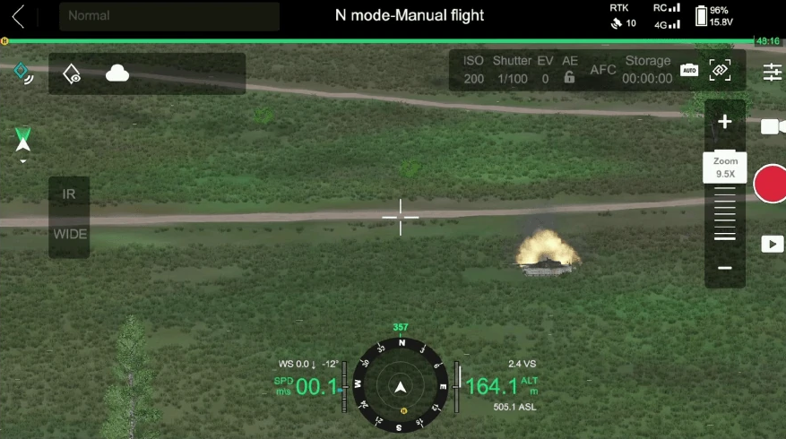
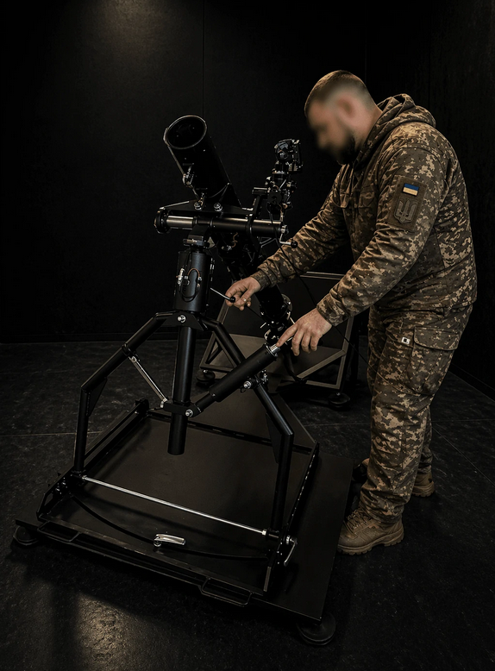
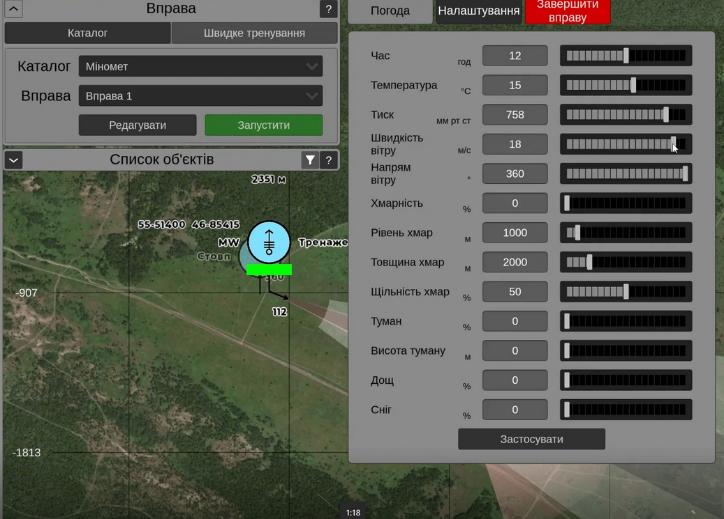
«Design Bureau Logika» Mīnmetēja simulators
Daudz iestatāmo mainīgo;
Iekļauta apmācības iekārta;
Licencēšana tikai valsts iestādēm.
https://logika.ua/simulators/trenazher-dlya-pidgotovky-obslugy-minometiv/

Slide 4
Mērķis
Izstrādāt ikvienam pieejamu projektu;
Datorspēle par artilērijas ierīcēm;
Saistīt militārās prasmes vai tās daļu;
Izpaust šo ideju ar līmeņu kopu, kuros ir iznīcināmi mērķi.

Slide 5
Vispārīgās prasības
3 funkcionālās ainas:
Galvenā izvēlne;
Līmeņu atlase;
Spēles laukums;
Regulējami iestatījumi;
Progresa saglabāšana;
2D vide;
Viegli pārskatāma lietotāja saskarne;
Palaižama zemas veiktspējas datorsistēmās.

Slide 6
Lietotāja rakstura iezīmes
Izklaide:
Vienkāršas spēles noteikumi;
Fantastisks sižets.
Izglītība:
Mehānikas fizika;
Ballistika;
(Vienkāršotas) topogrāfija.

Slide 7
Izstrādes soļi
Projekta tēma pētīšana;
Datu un tās klašu modelēšana;
Darbības gaita un algoritma modelēšana;
Kodu rakstīšana ieskatoties no modeļiem;
Tās kodu testēšana;
Vizuālās grafikas un skaņas efektu izveide.

Slide 8


Izstrādes rīki un valodas
C#:
Sistēmas programmēšanas valoda;
Objektorientētā;
Godot dziņa atbalstītā valoda.
Godot:
Piemērota neliela apjoma projektiem;
Optimizēta 2D videi;
Ātri apgūstama.

Slide 9

Versiju kontrole
Izmantots git versiju kontroles rīks;
Repozitorijas mitināšanai izmantos GitHub;
Lielām izmaiņām, piemēram, galvenām funkcionalitātēm, tiks veikti sazarojumi un saplūšana;
Ne tikai projekta avotkods, arī dokumentācija tiks glabāta repozitorijā.

Slide 10
Modeļi
Sistēmas pārvaldnieks;
Ainas;
Karte.

Slide 11
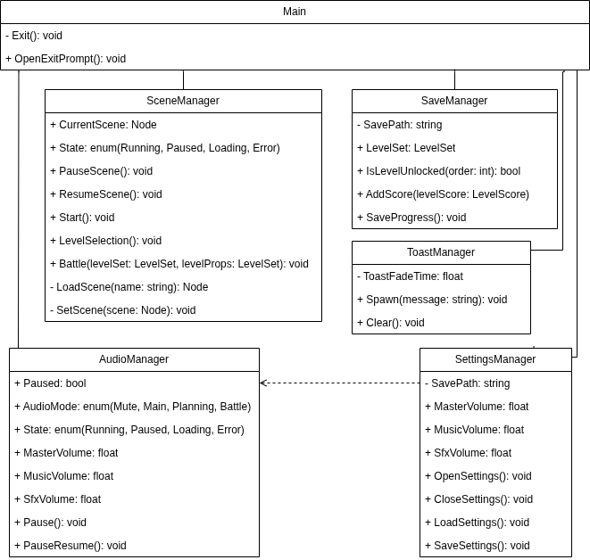
Modeļi – Sistēmas pārvaldnieks
Klašu modelis;
Main klase ir sakne;
Main klasei ir pārējo klašu saites.

Slide 12
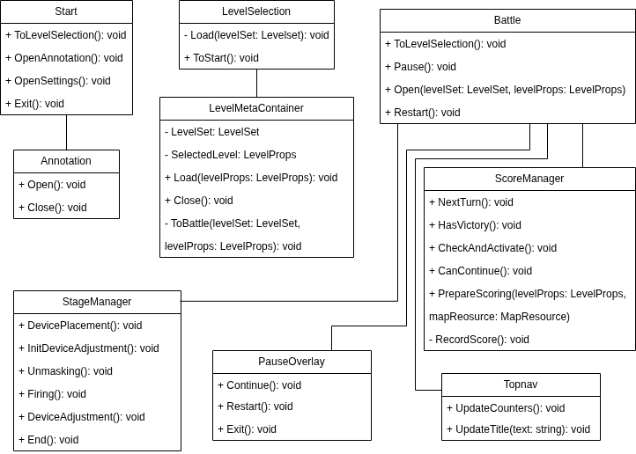
Modeļi – Ainas
Klašu modelis;
Neņemot vērā virsjoslas un kartes komponenti;
Spēles laukuma ainai ir vairākas atkarīgas klases.

Slide 13
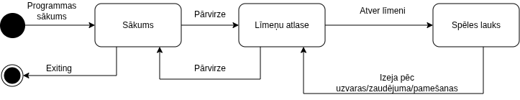
Modeļi – Ainas
Ainu gaitas modelis;
Līmenis tiek atvērts, ja pēc nosacījumiem līmenis ir atslēgts.

Slide 14
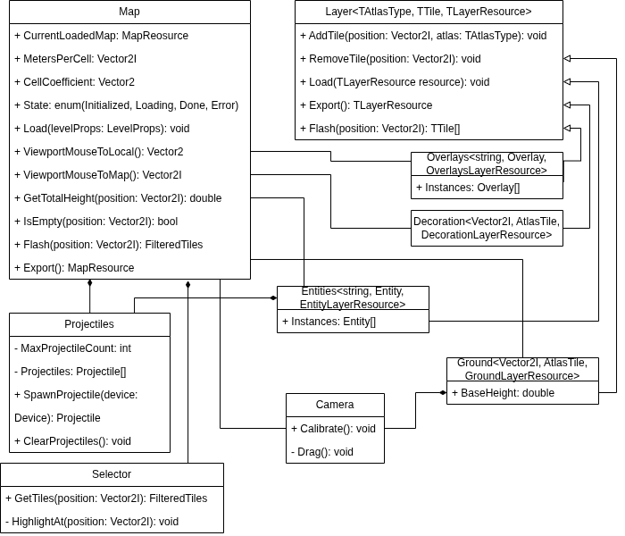
Modeļi – Karte
Klašu modelis;
Visi slāņi ir mantoti no bāzes slāņa klases;

Slide 15
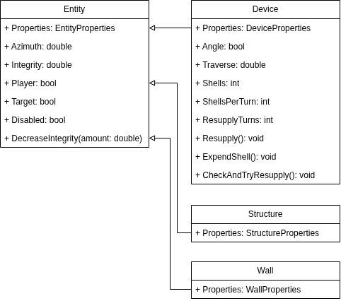
Modeļi – Kartes objekti
Atrodas EntityLayer slānī;
Norāda objektu kartē;
Glabā statiskās un mainīgās īpašības;
Mantotājiem papildus īpašības.

Slide 16
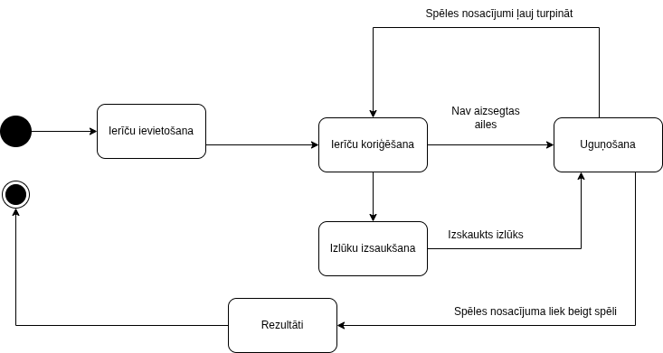
Modeļi – Spēles laukuma ainas stadijas
Dinamiskā struktūra;
Norāda stadiju maiņas secību;
Sākas pēc kartes datu ielādēšanas spēles laukuma ainā;

Slide 17
Kodu priekšskatījumi
Ierīces īpašības;
Lādiņa ballistika;
Uguņošanas stadija;
Kartes komponente.

Slide 18
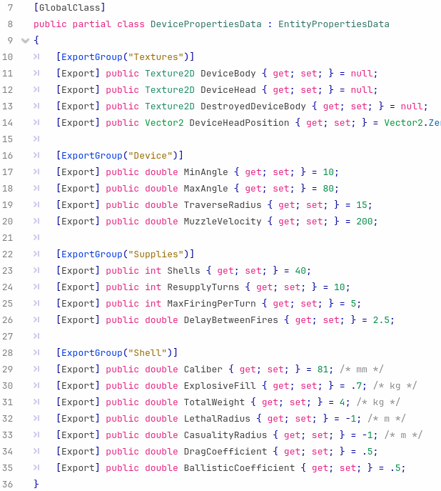
Kods – Ierīces īpašības
Augstuma, traversa leņķa ierobežojumi;
Piegādes ierobežojumi;
Lādiņa īpašības.

Slide 19
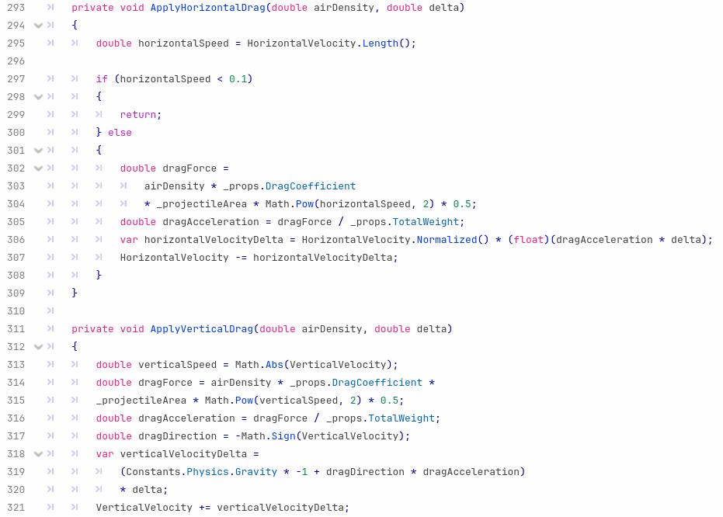
Kods – Lādiņa ballistika
Pretestības un vilces aprēķini;
Izmanto lādiņa un gaisa īpašības.

Slide 20
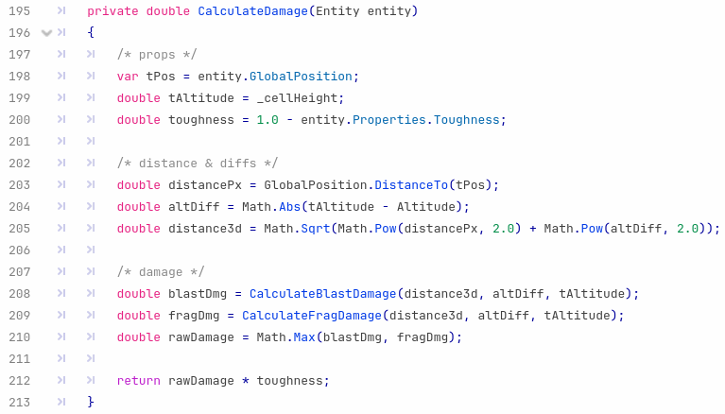
Kods – Lādiņa ballistika
Detonācijas rādiusu aprēķini;
Letālā un fragmentu rādiusi;
Ņemot vērā arī augstumu.

Slide 21
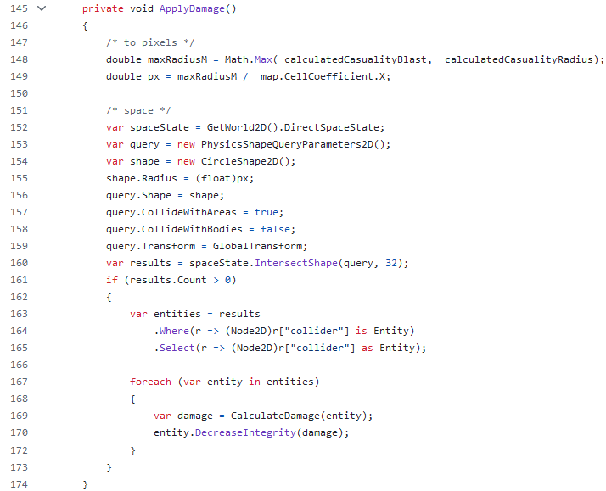
Kods – Uguņošanas stadija
Objektu bojāšana pēc detonācijas un tās šķembu rādiusiem.

Slide 22
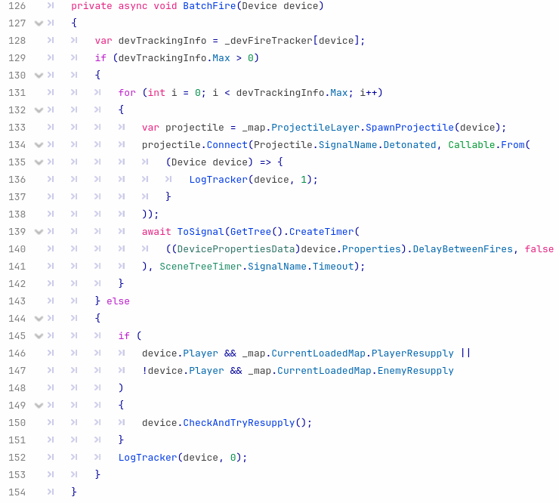
Kods – Uguņošanas stadija
Ierīces atkārtotā uguņošana;
Pārbaude, vai ierīcei ir piegādāti lādiņi, tad uguņo.

Slide 23
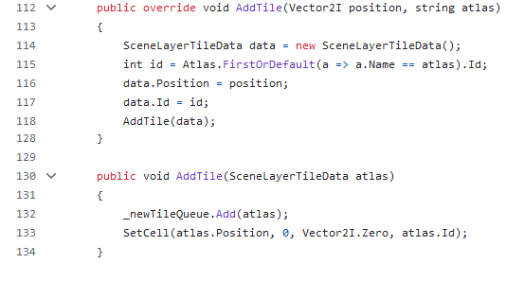
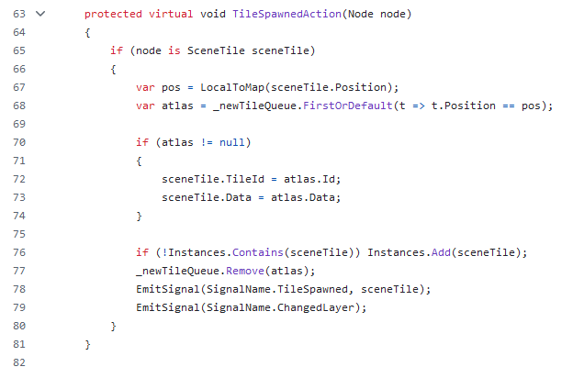
Kods – Kartes komponente
Režģa pievienošana laukumā
EntityLayer un OverlayLayer atšķiras slāņu ielādes metodes;
Individuāli režģu dati tiek ievietoti rindā;
Pēc tās instances parādīšanās tiek ievietota instanču sarakstā.
Režģa instances parādīšanās darbības

Slide 24
Testēšana
Izstrādes laikā un pēc projekta kompilēšanas tiek veikta testēšana;
Melnās kastes un baltās kastes testēšanas metodoloģija tiks izmantota;
Izstrādes laikā testēšanai izmantota baltās kastes metodoloģija;
Pēc kompilēšanas melnās kastes metodoloģija.

Slide 25
Testēšana - Identifikatori
Žurnāla saīsinājums | Nozīme
PR | Prasība
TP | Testpiemērs
TZ | Testa žurnāls
KZ | Kļūdas ziņojums
Saīsinājumi, kuri tiks izmantoti testēšanas žurnāla ierakstiem.
Funkcionalitāšu grupas saīsinājums | Nozīme
SK | Sākums
LA | Līmeņa atlase
SL | Spēles lauks
VS | Vispārīgie

Slide 26
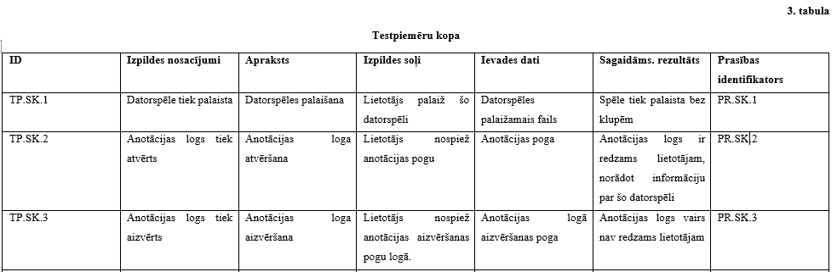
Testēšana – Testpiemēru fragments
Saraksta fragments, kuras apraksta testējamas funkcionalitātes.

Slide 27
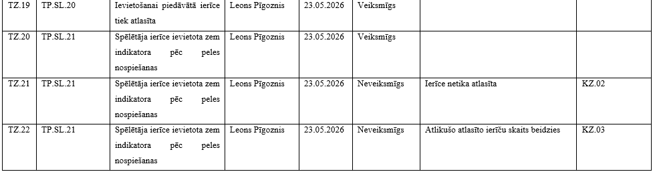
Testēšana – Žurnāla fragments
Žurnāla fragments, kuras apraksta testa rezultātus.

Slide 28
Secinājumi
Sākotnēji šķietami vienkārši izstrādājama;
Izstrādes daļa bija apjomīgākā;
Izstrāde bija sarežģītāka, jo vienlaicīgi tika apgūta cita prog. valoda un dzinis;
Personīgi bija OOP izstrādes pārbaudījums;
Galvenie mērķi izpildīti, pat pievienojot papildus funkcionalitātes.

Slide 29
Ainas priekšskatījumi
Sākuma aina;
Līmeņu atlases aina:
Līmeņa informācija.
Spēles laukuma aina:
Kartes laukums;
Mērķu iznīcināšana.

Slide 30
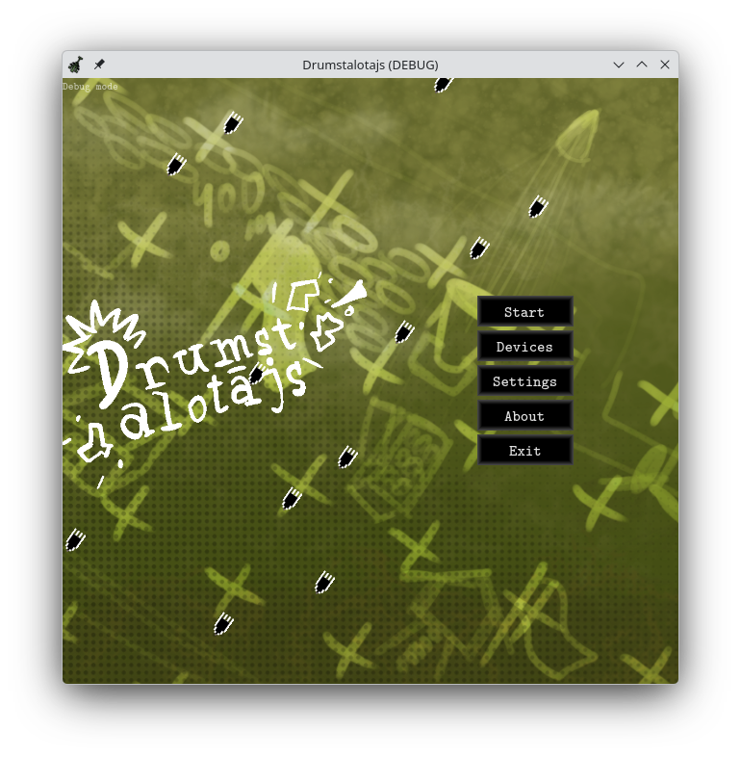
Projekta priekšskatījums – Sākuma aina
Tikko atverot datorspēli

Slide 31
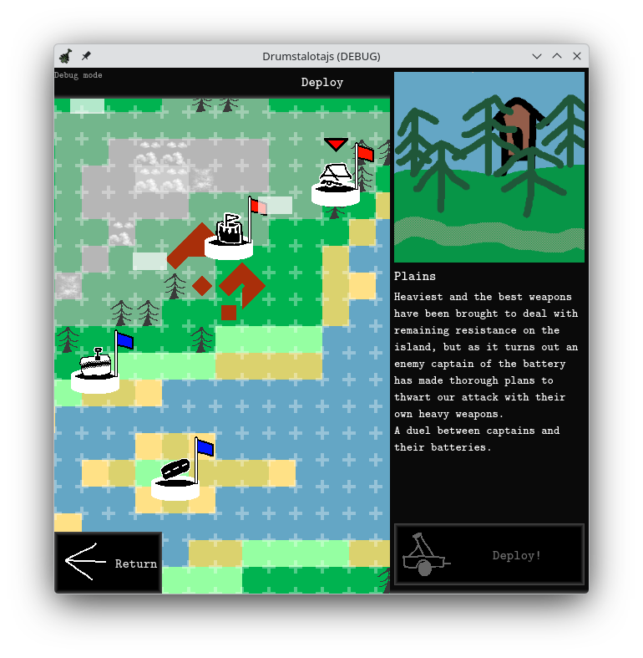
Projekta priekšskatījums – Līmeņu atlase
Aizslēgtā līmeņa informācija

Slide 32
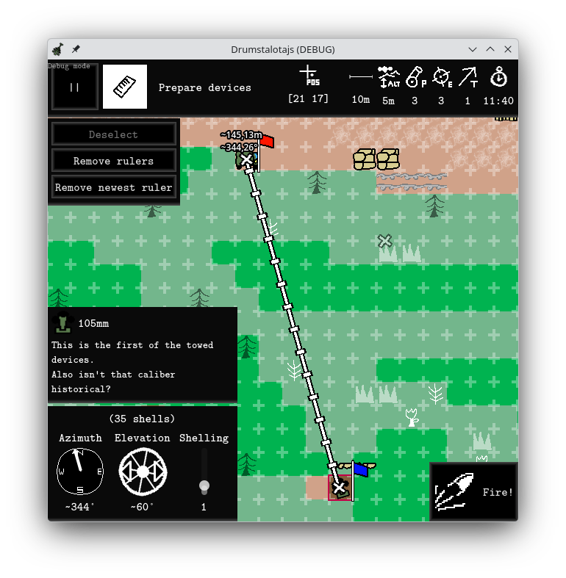
Projekta priekšskatījums – Spēles laukums
Atlasītās ierīces koriģēšana ar mērījumu rīku

Slide 33
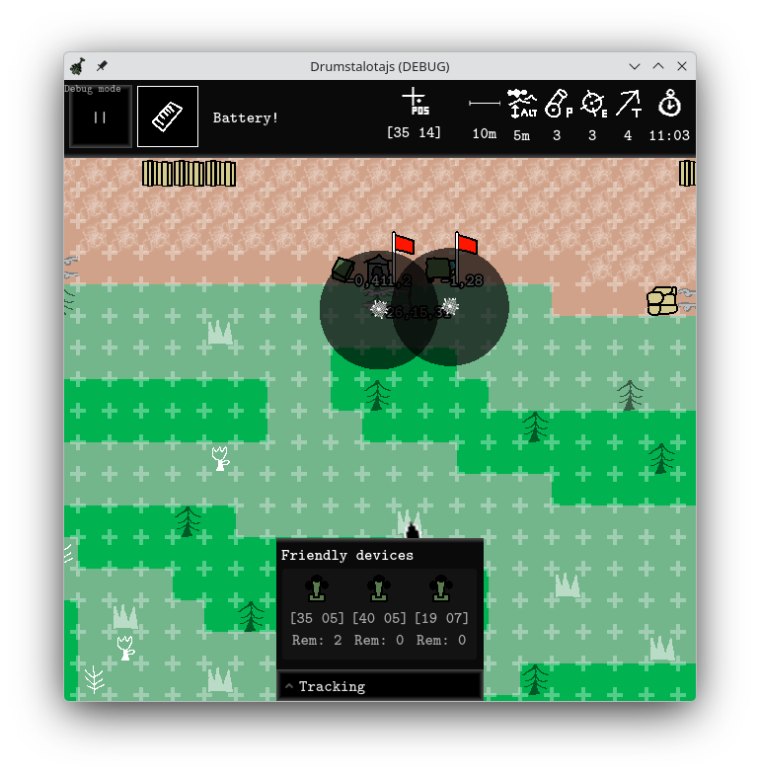
Projekta priekšskatījums – Spēles laukums
Uguņošanas stadija – spēlētāja ierīces uguņošanas sekojumu logs un trāpītie lādiņi laukumā

